Slide 1
Planiranje i izgradnja nacionalnog digitalnog arhiva
Valentina Cepanec, mag. inf. et educ. philol. angl.
valentinacepanec@gmail.com
Ivan Penava, prof.
Središnji državni ured za razvoj digitalnog društva
Ivan.Penava@rdd.hr
prof. dr. sc. Hrvoje Stančić
Odsjek za informacijske i komunikacijske znanosti
Filozofski fakultet Sveučilišta u Zagrebu
hstancic@ffzg.hr

Slide 2

Sadržaj
Europski kontekst
Razvoj digitalnog (eArhiva) u Republici Hrvatskoj
Dugoročno očuvanje
Upitnik o dokumentaciji i informacijama
u digitalnom obliku
Zaključak

Slide 3
1. Europski kontekst
razvoj digitalnih tehnologija – otvoreni podaci
konvencionalno vs. digitalno gradivo
Talinska deklaracija
  razvoj digitalnih javnih usluga za građane i za tvrtke u EU
  principi jedinstvenog digitalnog tržišta
    digitalno kao standard (engl. Digital by Default Policy)
    samo jednom (engl. The Once-Only Principle, TOOP)
http://ec.europa.eu/newsroom/document.cfm?doc_id=47559

Slide 4

1. Europski kontekst …
CEF (Connecting Europe Facility) gradivni blokovi
  eArchiving (E-ARK projekt)
  eID
  eSignature
  ...

Slide 5






2. Razvoj digitalnog (eArhiva) u RH
lipanj 2017. – Uredba o organizacijskim i tehničkim standardima za povezivanje na državnu informacijsku infrastrukturu
jesen 2017. – SDURDD – inicijativa za uspostavu eArhiva RH
Filozofski fakultet
Sveučilišta u Zagrebu

Slide 6
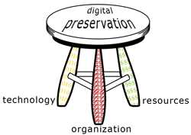
3. Dugoročno očuvanje
cilj – postići efikasnost
  centralna organizacija očuvanja digitalnoga gradiva
  nacionalni digitalni arhiv u okviru državnog oblaka
izazov
  tranzicija na jedinstveno, centralizirano rješenje
prvi koraci
  snimka trenutačnog stanja
  analiza potreba

Slide 7

4. Upitnik o dokumentaciji i informacijama u digitalnom obliku
LimeSurvey (SaaS, na SRCE-u)
studeni 2018. – siječanj 2019.
od 66 institucija odgovorilo njih 39
173 pitanja u devet poglavlja

Slide 8
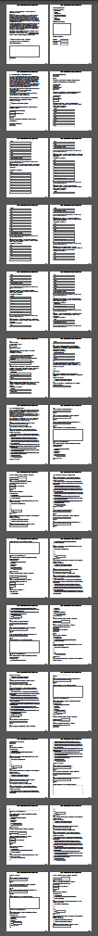
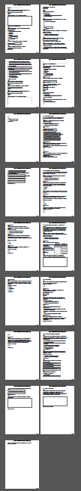
4. Upitnik o dokumentaciji i informacijama u digitalnom obliku …
I. Osnovni podaci o ustanovi
II. Dokumentacija u digitalnom obliku
III. Informacijski sustavi
IV. Elektronička pošta
V. Upravljanje mrežnim sadržajima
VI. Dokumentacija pohranjena u datotečnom
sustavu
VII. Digitalizacija
VIII. Arhiviranje digitalnih sadržaja
IX. Dodatne informacije i komentari

Slide 9
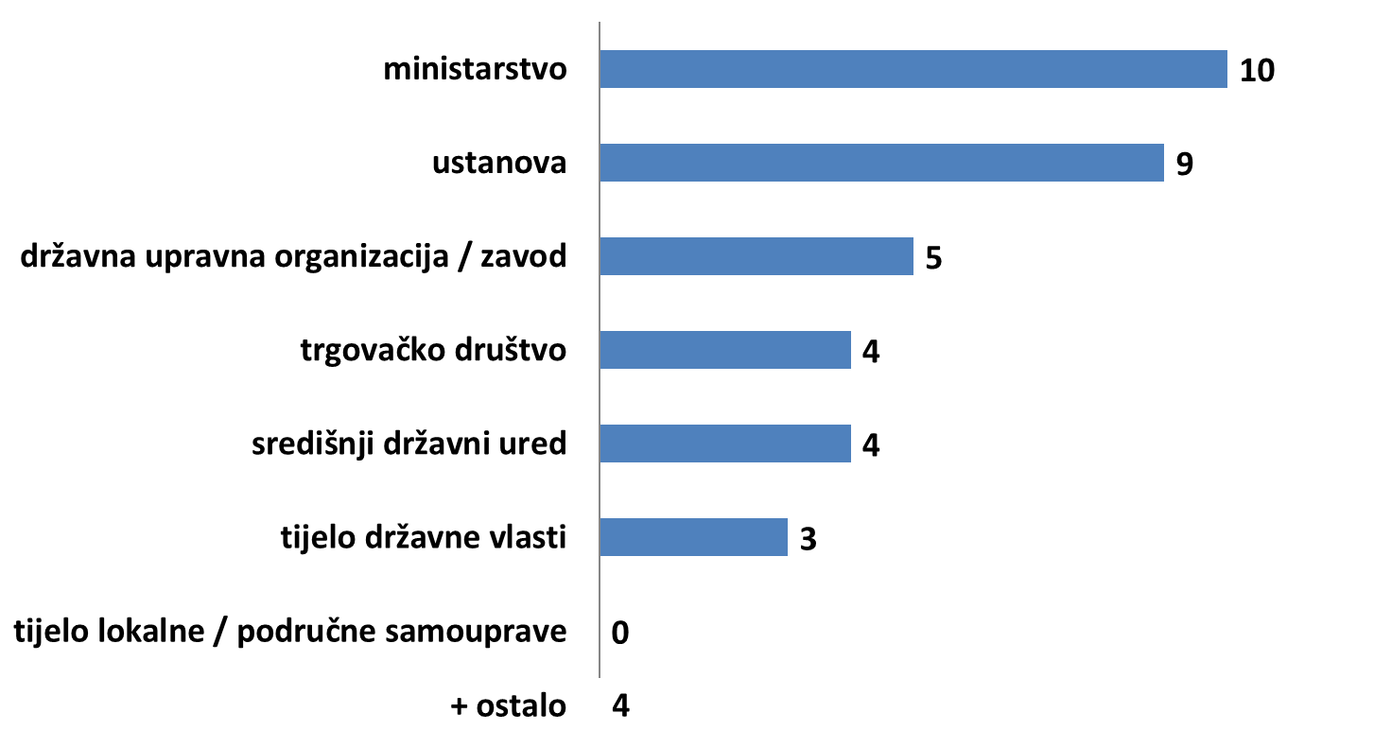
Ukupno 39 ustanova

Slide 10
Postoji li usvojena strategija ili politika upravljanja informacijskim i dokumentacijskim resursima
Da | 8
Djelomično (u okviru drugih dokumenata) | 15
Ne | 16

Slide 11
Postoji li imenovana odgovorna osoba za upravljanje dokumentacijom u digitalnom obliku u instituciji?
Da | 12
Ne | 27
Na razini RH (n=6.000 institucija) ⇒ više od 1.000 institucija nema imenovanu osobu

Slide 12
Informacijski sustavi
ukupno 168 IS u primjeni (121 različita)
Godina implementacije | 1990.-2018.
Godina zadnjeg ažuriranja/nadogradnje | 2010.-2018.
Raznovrsnost
Zastarjelost

Slide 13
Smještenost informacijskih sustava
Kod vanjskog pružatelja usluga | 14
Na infrastrukturi drugog javnog tijela/dijeljenoj infrastrukturi javnih tijela | 11
Na vlastitoj infrastrukturi | 128
Troškovi održavanja vlastite infrastrukture

Slide 14
Primjenjuju li se pravila ili alati kojima se poruke e-pošte koje čine dio službene ili poslovne korespondencije odvajaju od poruka koje to nisu?
Da | 6
Ne | 33

Slide 15
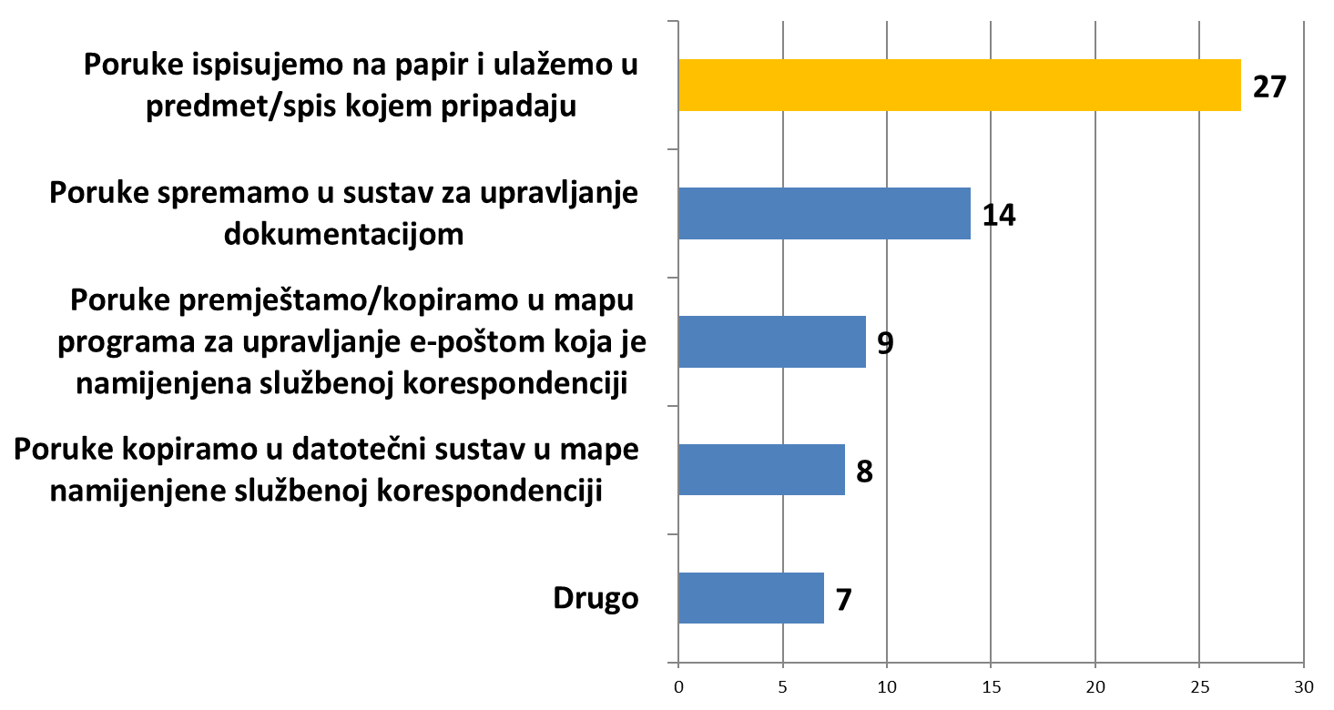
Arhiviranje i čuvanje poruke e-pošte

Slide 16
Digitalizacija
Odmah pri zaprimanju dokumenta, odnosno njegovu evidentiranju u sustavu, u okviru standardne procedure u uredskom poslovanju. | 28
Odmah ili kratko nakon obrade predmeta/spisa, u okviru standardne procedure u uredskom poslovanju. | 14
Naknadno, u okviru zasebne aktivnosti retrospektivne digitalizacije. | 14

Slide 17
Postoje li utvrđena pravila za digitalizaciju?
Da | 14
Ne | 24
Ostalo: nije nam poznato | 1
Raznorodnost postupaka
Nestandardizirana kvaliteta

Slide 18
Smatrate li da Vaša institucija ima dokumentaciju na papiru koja bi se nakon digitalizacije mogla izlučiti i uništiti bez značajnog pravnog ili poslovnog rizika?
Da | 33
Ne | 5
Nije mi poznato | 1

Slide 19
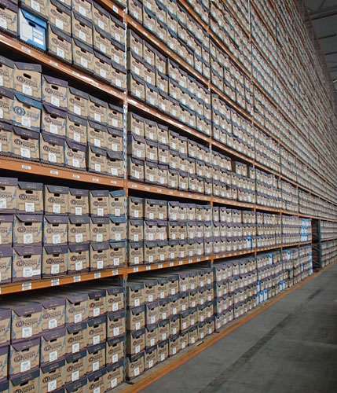
Ukupna količina izvorno digitalne dokumentacije u 39 institucije
292 TB
Malo matematike
  kad bi to bile isključivo tekstualne datoteke
  u prosjeku 1 dokument = 50 stranica = 1 PDF = 1 Mb
  1 arhivska kutija = 2.500 stranica
  2 arhivske kutije = 1 m police
⇒ 292 TB = 2.920 km gradiva

Slide 20
5. Zaključak
Zatražiti imenovanja osoba odgovornih za digitalne podatke koja će se brinuti za e-imovinu institucije
Standardizirati proces digitalizacije u institucijama (podzakonski akti)
Smanjiti rizike kadrovskih nedostataka, jer će oni postati rizici za Centar dijeljenih usluga (CDU)
Iskoristiti mogućnosti financiranja za organizaciju i provođenje edukacije
U nacionalnom digitalnom arhivu razviti funkcionalnosti primjerene digitalnoj okolini

Slide 21
Planiranje i izgradnja nacionalnog digitalnog arhiva
HVALA NA PAŽNJI!
Valentina Cepanec, mag. inf. et educ. philol. angl.
valentinacepanec@gmail.com
Ivan Penava, prof.
Središnji državni ured za razvoj digitalnog društva
Ivan.Penava@rdd.hr
prof. dr. sc. Hrvoje Stančić
Odsjek za informacijske i komunikacijske znanosti
Filozofski fakultet Sveučilišta u Zagrebu
hstancic@ffzg.hr

